Slide 1



הזמנה ללמידה
1- מה המשותף למקומות הבאים? היעזרו בגוגל מפות.
קפה דגש ברמת-גן, בית-כנסת גולדה בגדרה, סטודיו שירי לרון ברעננה
2- איך התשובה קשורה למקום הבא בגוגל מפות: העתיקו והדביקו בגוגל מפות
32°34'20.9"N 34°57'15.1"E

Slide 2
כ"ג תשרי
106 שנה למותה של שרה אהרונסון
שרה גיבורת ניל"י
קפסולת למידה
לִצפות
להקשיב
לקרוא

Slide 3
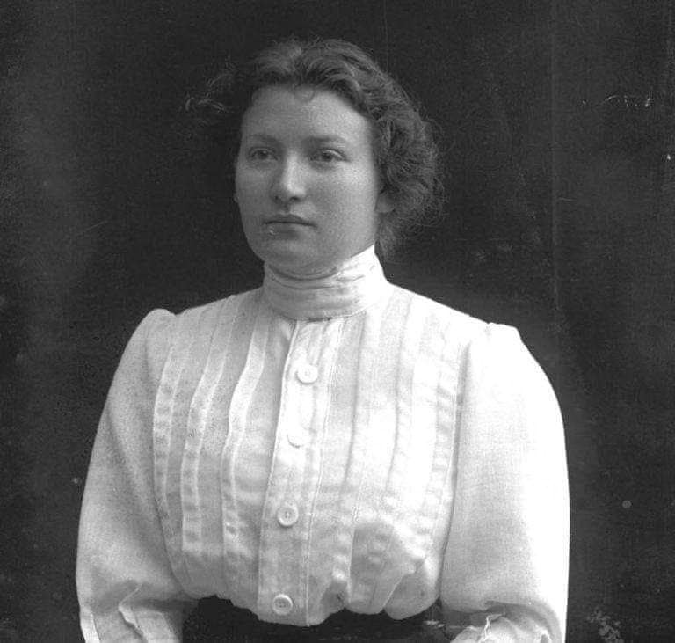
106 שנה למותה של שרה גיבורת ניל"י
"שָֹרָתִי היקרה לפני 3 שבועות
התחילה שנה חדשה.
שוב סתיו שָֹרָתִי ובזיכרון יעקב
אספו כבר את סכך הסוכות
כבר קריר כאן בערב, ובבתי הקפה יושבים בחולצות ארוכות.
ברחוב הראשי שהלכת, שָֹרָתִי
פורחות להקות תיירים..
בבית שלך שברחוב המייסדים
כמו נעצר השעון
כי הבית שבוֹ עברה ילדותך
הוא עכשיו שָֹרָתִי, מוזיאון.
עוד תלויה שִֹמלתך בחדר האמבט, עוד נמצאת הגומחה במשקוף בו החבאת אקדחך הקטן, שָֹרָתִי,
האקדח בו חתמת את הסוף.
102 שנים עברו שרתי
102 שנים, הידעת שכל מה שהכרת שָֹרָתִי, השתנה
הכל כבר אחר כאן...כמעט
פני הארץ השתנו, האנשים השתנו, אפילו העברית כבר אחרת.
חשבת ששכחנו אותך שָֹרָתִי
אבל אנחנו אומה שזוכרת.
אמיצה היית שָֹרָתִי בלכתך
אמיצה עד מאוד בחייך.
כג' בתשרי תש"פ - 22.10.2019
(נאוה מקמל עתיר)

Slide 4
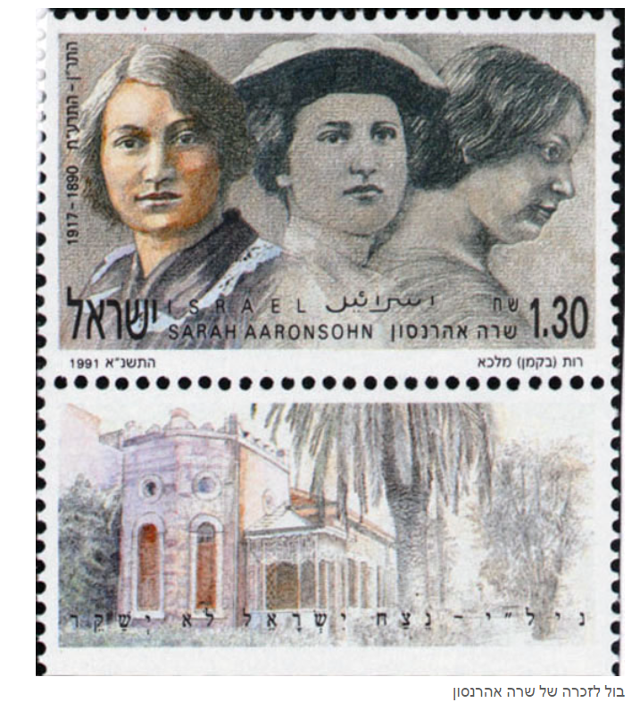
שרה גיבורת ניל"י
מה הפך את שרה אהרונסון לגיבורה?
מדוע היא הפכה לסמל?
שרה אהרונסון מדברת בהנפשה
לחץ כדי לראות

Slide 5

צאו ללמוד – בחרו במה לצפות, להאזין או לקרוא כדי למצוא את המידע לשאלות הבאות:
מי הייתה שרה אהרונסון? מדוע היא הונצחה בשמות רחובות רבים כ"כ?
מהי מחתרת ניל"י?
מה היו תפקידיה של שרה אהרונסון במחתרת?
מי היה אחיה של שרה אהרונסון? במה עסק?
מה היה סופה הטרגי של שרה אהרונסון?

Slide 6

לִצפות
בינוני: 14:39 דק'
אחת שיודעת – שרה אהרונסון
כאן חינוכית
ירדנה גושן מארחת נשים את שרה אהרונסון. הן משוחחות על פרסומת חדשה לבית ספר למרגלים, ועל תכנית הריאליטי "המירוץ לעבר" שמגיעה לארץ ישראל בתקופה העותמאנית.
קצר:1:15 דק'
ארוך: 31:10 דק'
מרגלת: סיפורה של שרה אהרונסון במחתרת ניל"י
חיל החינוך והנוער
"לא יהרסו את מחתרת ניל"י, לא יהרסו אותנו בשום מחיר..."
סיפורה של שרה אהרנסון במחתרת ניל"י, מרגע הצטרפותה למחתרת ועד לסופה הטרגי.
שרה אהרונסון
המרכז למורשת המודיעין
זכרונותיה של עבריה רום, בתו של יוסף לישנסקי מדמותה של שרה אהרונסון.

Slide 7

להקשיב
כאן פודקאסט עם יובל מלחי
בשיתוף קהל
פודקאסט: האחים צורי
שרה אהרונסון
המרגלת מזכרון יעקב
(30 דק')
לפני קצת יותר ממאה שנה, חיה בארץ ישראל מֶרגלת וְלוחמת שניסתה להיאבק בְּאימפריה שלמה.
מנהיגות - שרה אהרונסון
(30 דק')
שיחה בין 2 אחים בנושא סיפורה של שרה אהרונסון הי"ד, הגיבורה, המנהיגה במחתרת ניל"י לפני קום המדינה.

Slide 8
לקרוא
קצר: 5 דק'
בינוני: 10 דק'
אאוריקה
ערך אנציקלופדי קצר (הכולל קישורים למעוניינים) עם מידע מרוכז וקצר.
בית אהרונסון – מוזיאון ניל"י
מספר מקורות מאתר המוזיאון שמתעד ומשמר את מורשתם של בני משפחת אהרנסון וחברי מחתרת ניל"י, מספר את מעשה גבורתם ועוז רוחם ומנציח את פועלם ותרומתם.
ארוך: 15 דק'
אגדת גבורה ושמה: שרה אהרונסון
ספרו של יעקב יערי פולסקין באתר פרויקט בן יהודה על חייה של שרה אהרונסון.

Slide 9
הקשר בין השואה הארמנית להקמת ניל"י
באחת מנסיעותיה של שרה אהרונסון מתורכיה לישראל, ברכבת לאורך מזרחה של האימפריה העות'מאנית, היתה שרה אהרונסון עדה לטבח ולזוועות שביצעו העות'מאנים (התורכים) בעם הארמני. מחזות אלו פיתחו שנאה הולכת וגוברת בליבה כלפי העות'מאנים:
"... זעקת הארמנים פילחה את אוזני. בעיני ראיתי את עינוייהם והתפללתי כי אתעוור כדי שעיניי לא תוסיפנה לראות… אתם רוצחים, אתם חיות טורפות צמאי דם, אתם מוגי לב, מנוולים. ואני לבדי אישה חלשה, קמתי להגן על עמי אתם רוצחים, אתם חיות טורפות צמאי דם, אתם מוגי לב, מנוולים. ואני לבדי, אשה חלשה, קמתי להגן על עמי לבל תעשו בו כאשר עשיתם בארמנים...אני לבדי, בעצם ידי חפרתי לכם קבר... איחרתם את המועד! כבר לא תינצלו...לשווא עיניתם אותי...לשווא תענו חפים מפשע...אתם אבודים... הנה הגואלים באים...הצלתי את עמי, נקמתי את דם הארמנים...וקללתי תרדוף אתכם עד סוף הדורות..."
(מתוך "שרה שלהבת ניל"י" מאת אלכסנדר אהרונסון)
שרה משמיעה את קולה, מזדעזעת ממה שהיא רואה בדרך, את הטבח בעם הארמני. לדבריה היא נוקמת את דם הארמנים, מהי הנקמה? ומה המסקנות שלה מהמעשים של הטורקים?
עד כמה אנחנו מודעים ופועלים לתיקון עוולות שמתרחשות בימינו? האם אנחנו משמיעים את קולנו?
ומה רלוונטי
להיום?

Slide 10
לא השמעתי את קולי / מרטין נימלר
/ תרגום: מאיר זוהר
בגרמניה לקחו הנאצים תחילה את הקומוניסטים,
ואני לא הרמתי את קולי, כי לא הייתי קומוניסט,
ואז הם לקחו את היהודים,
ואני לא הרמתי את קולי, כי לא הייתי יהודי,
ואז הם לקחו את חברי האיגודים המקצועיים,
ואני לא הרמתי את קולי, כי לא הייתי חבר איגוד מקצועי,
ואז הם לקחו את הקתולים,
ואני לא הרמתי את קולי, כי הייתי פרוטסטנטי,
ואז הם לקחו אותי,
אך באותה עת כבר לא נותר אף אחד שירים את קולו למעני.
שרה משמיעה את קולה, מזדעזעת ממה שהיא רואה בדרך, את הטבח בעם הארמני. לדבריה היא נוקמת את דם הארמנים, מהי הנקמה? ומה המסקנות שלה מהמעשים של הטורקים?
עד כמה אנחנו מודעים ופועלים לתיקון עוולות שמתרחשות בימינו? האם אנחנו משמיעים את קולנו?

Slide 11
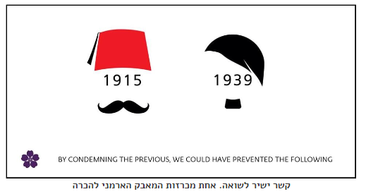
מה אתם רואים בכרזה?
מה הם הסימנים בכרזה שהצלחתם לזכות?
ומה הקשר בין שואת היהודים לשואת הארמנים?
כשהיטלר תכנן את השמדת העם היהודי, אמרו לו שהעולם לא יתן לזה לקרות.
והיטלר אמר זה כבר קרה, לפני 24 שנים התורכים השמידו את הארמנים ואף אחד לא אמר על כך דבר. העולם יעמוד מנגד.

Slide 12

איך הונצחה דמותה של שרה אהרונסון?
איך מדינה או עם מנציח דמויות או אירועים שחשובים לו?
מוזמנים להוסיף שקופית עם דוגמאות נוספות להנצחה שמצאתם ברשת.

Slide 13

מרגלים או מעשה גבורה?
1- לאחר תפיסת חברי מחתרת ניל"י נחשפה הרשת לכלל הציבור, ודבר קיומה עורר זעם. העונשים שהטילו העות'מאנים היו טריים בזיכרון הלאומי, ואף שהשלטון הבריטי התקבל בשמחה האנשים שהיו פעילים בניל"י בתקופת המלחמה, נודו והוחרמו ע"י הציבור היהודי.
2- בשנות השלטון הבריטי ואף לאחר הקמת המדינה הלך ונחלש הכעס כלפי מעשי המחתרת, וגם הריגול החל אט אט להיתפס כמכשיר הכרחי במלחמה.
3 - לאחר מלחמת ששת הימים (בעקבות שסיני היתה בידינו), התעורר דיון ציבורי נוסף על מעשי ניל"י,
בעקבות מציאת עצמותיו של אבשלום פיינברג במדבר סיני.
בהלוויה אמר הרב שלמה גורן: "לוויה ממלכתית זו, היא לוויתו של גיבור ישראל, קדוש ומשורר, אחד מקבוצה קטנה של אנשי רוח, עזי-נפש, שניחן בכושר ראייה לטווח ארוך. עדים אנו היום, עד כמה הייתה דרכם נועזת ונכונה, ובאיזו מידה האמינו בנצח ישראל… אהרון ושרה אהרונסון, אבשלום ורעיך הקדושים, הנחלתם לעם מורשת גבורה שממנה יונק הדור החדש של גיבורים בצה"ל".
קבורתו בהר הרצל והנאומים שנשאו נציגים רשמיים של מדינת ישראל, וכן גל של כתבות בעיתונות על ניל"י ואנשיה, מעידים שגם מדינת ישראל אימצה את זכר ניל"י. בהמשך הוענק עיטור לוחמי המדינה לאנשי ניל"י וכן אות ניל"י ב - 1981.

Slide 14

האם הסיכון שאנשי ניל"י לקחו היה סיכון ראוי?
מה השתנה בפרספקטיבה של 50 שנה? (מחרם לעיטור גבורה)
למה לקח 70 שנה להכיר בגבורתם של לוחמי ניל"י?

Slide 15

"נכון לעכשיו" - שאלות לדיון
1. האם לדעתכם דמותה של שרה אהרונסון היא תלוית תקופה או תלוית אדם? אילו ערכים הנחו אותה? האם ערכים אלה רלוונטיים גם בימינו?
2. מי הן לדעתך דמויות מופת בחיינו שלנו?
3. כיצד נקבעות בהיסטוריה דמויות מופת?
4. מה מתוך הערכים המאפיינים את דמותה של שרה אהרונסון יכולים היום בני נוער לאמץ?

